Slide 1
4단계 BK21
1차년도 연구발표회
Correlation Between Flexoelectric Effect And Triboelectric Charge According To Crystallinity
결정성에 따른 변전효과와 마찰대전의 상관관계
공대솔

Slide 2
Contents
Motivation
- Triboelectric, Flexoelectric effect
- Previous researches
2. Experimental Progress
- Concept & Setup
- Experimental Result
3. Conclusion

Slide 3
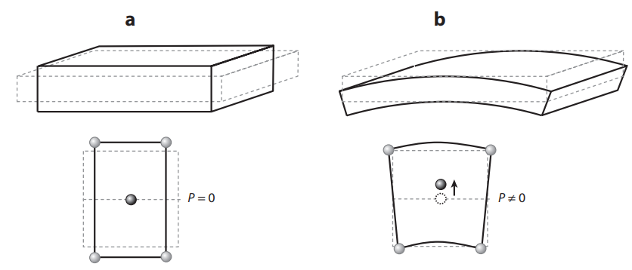
Motivation
Triboelectric, Flexoelectric effect
TENG(Triboelectric nanogenerator)
Flexoelectric effect
Flexoelectric coefficient
Strain gradient
마찰을 통해 표면전하를 대전시켜 전력을 생산 장치
Mechanical energy → electrical energy
Strain gradient가 형성 되었을 때 그에 따라 내부 Polarization이 변화하는 현상

Slide 4
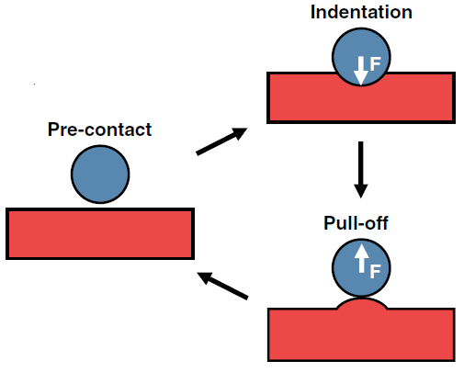
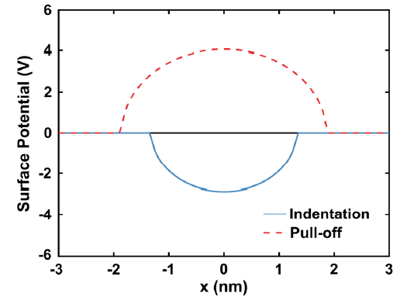
Motivation
Previous researches
L.D. Marks, Phys. Rev. Lett.(2019)
Rigid Sphere, elastic body contact → elastic body의 변형을 고려하여 effective strain gradient 반영 (물질 간의 Adhesive Energy 존재)
영향을 주는 물성 : Young’s modulus, Poisson’s ratio, adhesion energy, flexocoupling voltage

Slide 5
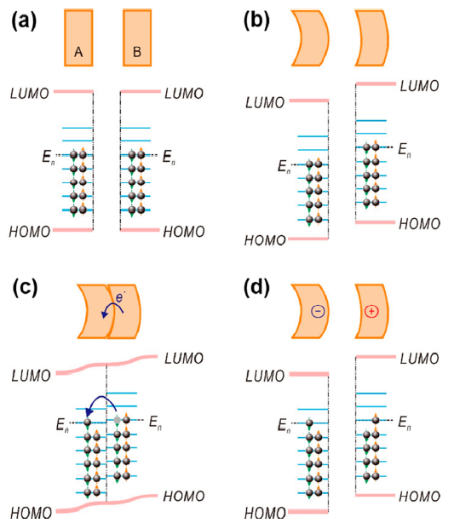
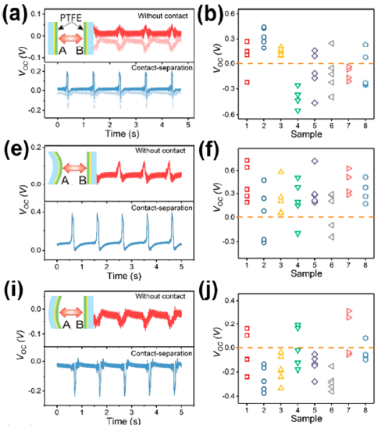
Motivation
Previous researches
Flat – Flat
경향성 X
Convex - Flat
대체로 +로 측정
Concave - Flat
대체로 - 로 측정
Z. L. Wang ACS nano.(2019)
일반적으로 다른 물질 간에 Contact-electrification이 일어난다고 생각되지만 동일한 물질에서도 해당 현상이 일어날 수 있음
Convex, concave에 따라 Band Structure 변화로, Triboelectric output 부호가 바뀐다고 주장

Slide 6
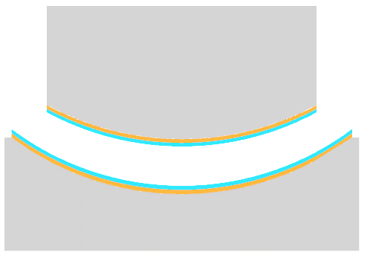
Experimental Progress
Concept & Setup
Samples
Sample holder
Mica
PVC
PTFE
R=16mm
R=20mm
Au coated(1.5 X 2 cm²) by Sputter
Sample 부착 기준으로 Tensile, Compressive 실험 구별
R=16mm : High
R=20mm : low 구별
Counter material : Al
Tensile
Compressive

Slide 7
Experimental Result
Triboelectric output data by curvature
Au(+ probe)/Mica(40um) : PET/ITO
Au / (each sample) vs Al / PTFE
결정성 물질인 Mica에 대해서는 구부린 방향에 따라 Charge가 변화
Polymer인 PVC, PTFE에 대해서는 곡률이 달라도 비슷한 결과를 보임.

Slide 8
Experimental Result
SKPM data by curvature
Mica surface
PET
MICA
`
MICA
MICA
Tensile
Compressive
SKPM 데이터 상에서 Tens high로 갈수록 – Potential 쪽으로 이동하는 것을 보아
+ Charge로 대전되는 MICA의 +로 대전되는 정도가 줄어드는 것으로 보임

Slide 9
Experimental Result
Raman data by curvature
Peak 2
Peak 1
Tensile
Compressive
Peak 1
Peak 2
곡률 반경의 변화에 따라 peak shift 관측
Lattice parameter가 전반적으로 변화한 것으로 예측

Slide 10
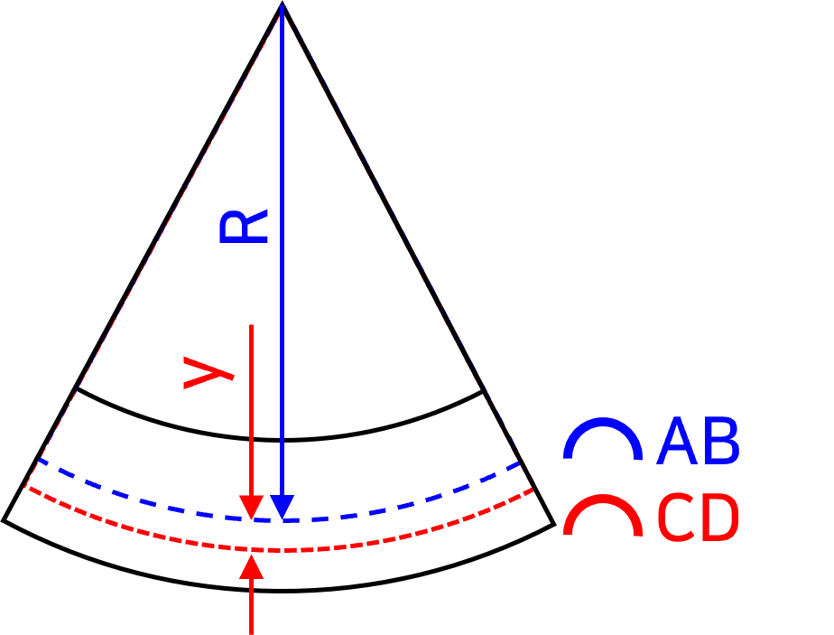
Experimental Result
Flexoelectric coefficient calculation
$$AB=Rθ$$
$$CD=(R+y)θ$$
$$L=AB$$
$$∆L=CD−AB$$
$$Strain\left(ε\right)= \frac{∆L}{L}=\frac{CD−AB}{AB}$$
$$ε(y)=\frac{Rθ+yθ−Rθ}{Rθ} \\ =y/R$$
$$Strain Gradient=1/R$$
$$θ$$
Neutral Axis
Arbitrary line
$$Flexoelectric Coefficient= \frac{Strain Gradient}{Flexoelectric polarization} ≈20nC/m (for Mica)$$

Slide 11
Conclusion
결정성이 있을 경우 Strain gradient를 균일하게 가할 수 있고 이에 따라 Flexoelectric 효과가 잘 나타날 것이라 생각하여 Mica와 폴리머를 비교함.
곡률 반경에 따라 Strain gradient를 특정하여 마찰대전 측정을 진행했을 때 Mica와 Polymer가 다른 경향성을 보이는데 이는 Flexoelectric effect에 의한 효과일 것이라고 생각함.
Expected effect
마찰대전 기원에 대한 이론 중의 한 가지인 Flexoelectric effect와 관련된 실험으로 기존 미시적 관점에서만 실험하는 것이 아닌 거시적인 관점에서의 실험 결과를 제공하여 이론 형성에 기여
동일한 면적에 대해 결정성 물질을 구부리는 것 만으로 출력을 향상시킬 수 있어, 마찰전기 발전기의 소형화에 대한 이론적 배경 제공

Slide 12
Thank You For Listening

